Slide 1
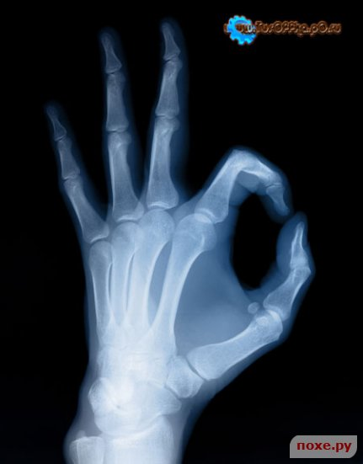
Переломи та вивихи. Перша допомога.
Підготували
Учениці 11-В класу
Колесник К., Ярмоленко Г., Пижевська А.

Slide 2
Вивих

Slide 3
Травматичний

Slide 4
Патологічний

Slide 5
Тангенційний

Slide 6
Перша допомога: іммобілізація

Slide 7
Зменьшення болю

Slide 8
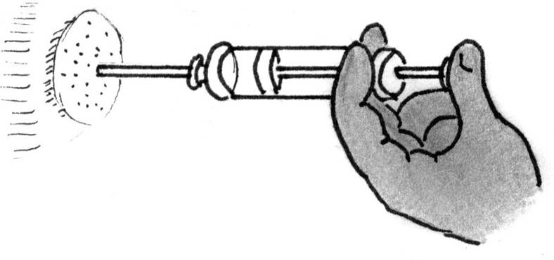
Лікування

Slide 9
Після операційна фіксація

Slide 10
Переломи

Slide 11
Закритий перелом

Slide 12
Прямий механізм

Slide 13
Непрямий механізм

Slide 14
Паталогічні переломи

Slide 15
Перша допомога: іммобілізація

Slide 16
Знеболюючі

Slide 17
Як і при вивиху потрібно прикласти холод

Slide 18
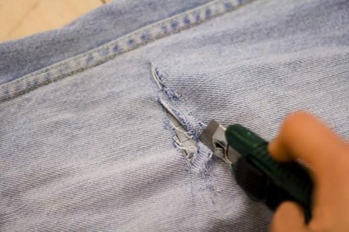
Перша допомога при відкритому переломі: оголити кінцівку

Slide 19
Зупинити кровотечу

Slide 20
Іммобілізація ушкодженого хребта

Slide 21
Приклад фіксації голови, якщо є можливість ураження хребта, при самостійному транспортуванні

Slide 22
Бінтування при переломі ребер

Slide 23
Бережіть свої кістки – виховуйте свого собаку

